Slide 1



14 我是什么?

Slide 2

请你猜一猜:
千条线，
万条线，
掉进河里看不见。
（猜一自然现象）

Slide 3
读课文，学词语：
shài piāo fú bàng wăn lĕng
zhū yìng báo bēn yáng
wŭ bào zāi huài
晒太阳 漂浮 傍晚 冷风
水珠 硬球 冰雹 奔跑 海洋
跳舞 暴躁 灾害 坏事

Slide 4
读课文，学词语：
晒太阳 漂浮 傍晚 冷风
水珠 硬球 冰雹 奔跑 海洋
跳舞 暴躁 灾害 坏事

Slide 5
bīng
学生字
冰
冰雪
结冰
冰凉

Slide 6
lĕng
学生字
冷
冷风
寒冷
冷清
PPT模板：www.1ppt.com/moban/ PPT素材：www.1ppt.com/sucai/
PPT背景：www.1ppt.com/beijing/ PPT图表：www.1ppt.com/tubiao/
PPT下载：www.1ppt.com/xiazai/ PPT教程： www.1ppt.com/powerpoint/
资料下载：www.1ppt.com/ziliao/ 范文下载：www.1ppt.com/fanwen/
试卷下载：www.1ppt.com/shiti/ 教案下载：www.1ppt.com/jiaoan/
PPT论坛：www.1ppt.cn PPT课件：www.1ppt.com/kejian/
语文课件：www.1ppt.com/kejian/yuwen/ 数学课件：www.1ppt.com/kejian/shuxue/
英语课件：www.1ppt.com/kejian/yingyu/ 美术课件：www.1ppt.com/kejian/meishu/
科学课件：www.1ppt.com/kejian/kexue/ 物理课件：www.1ppt.com/kejian/wuli/
化学课件：www.1ppt.com/kejian/huaxue/ 生物课件：www.1ppt.com/kejian/shengwu/
地理课件：www.1ppt.com/kejian/dili/ 历史课件：www.1ppt.com/kejian/lishi/
Notes:
PPT模板：www.1ppt.com/moban/ PPT素材：www.1ppt.com/sucai/
PPT背景：www.1ppt.com/beijing/ PPT图表：www.1ppt.com/tubiao/
PPT下载：www.1ppt.com/xiazai/ PPT教程： www.1ppt.com/powerpoint/
资料下载：www.1ppt.com/ziliao/ 范文下载：www.1ppt.com/fanwen/
试卷下载：www.1ppt.com/shiti/ 教案下载：www.1ppt.com/jiaoan/
PPT论坛：www.1ppt.cn PPT课件：www.1ppt.com/kejian/
语文课件：www.1ppt.com/kejian/yuwen/ 数学课件：www.1ppt.com/kejian/shuxue/
英语课件：www.1ppt.com/kejian/yingyu/ 美术课件：www.1ppt.com/kejian/meishu/
科学课件：www.1ppt.com/kejian/kexue/ 物理课件：www.1ppt.com/kejian/wuli/
化学课件：www.1ppt.com/kejian/huaxue/ 生物课件：www.1ppt.com/kejian/shengwu/
地理课件：www.1ppt.com/kejian/dili/ 历史课件：www.1ppt.com/kejian/lishi/

Slide 7
jiāng
学生字
江
江水
江河
长江

Slide 8
huài
学生字
坏
坏事
坏人
破坏

Slide 9
jí
学生字
极好
极大
极点
南极
极

Slide 10
dōng
学生字
冬
冬天
冬至
寒冬
冬日

Slide 11
biàn
学生字
变
变化
变色
变成
变换

Slide 12
cháng
学生字
常
常见
经常
常用

Slide 13
我是猜谜小能手：
认真读课文，请同学们猜猜“我是什么”?

Slide 14

我会变，太阳一晒，我就变成汽。

Slide 15


我会读：
升到天空，我又变成无数极小极小的点儿，连成一片，在空中飘浮。

Slide 16

有时候我穿着白衣服

Slide 17
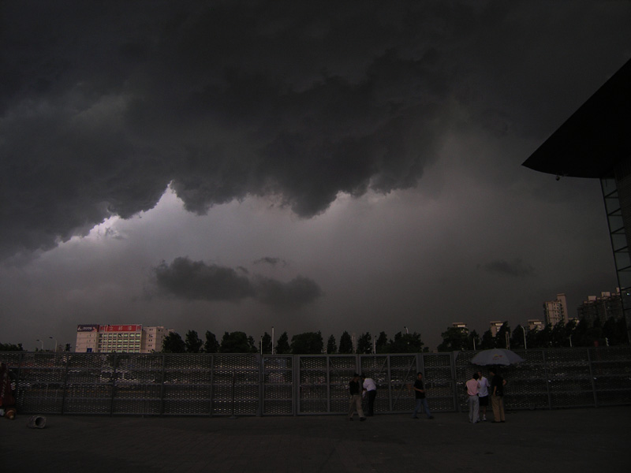
有时候我穿着黑衣服

Slide 18

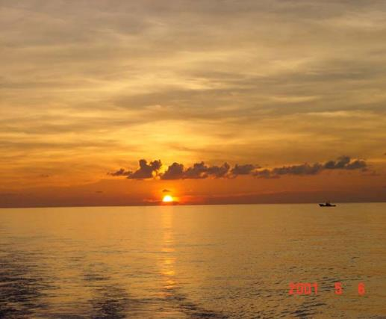
早晨和傍晚我又把红袍披在身上。

Slide 19

说一说：
有时候 ，有时候 。
云朵
穿白衣服
穿黑衣服
有时候……有时候……

Slide 20



落
变成水珠（ ）下来，叫“雨”。
. .
打
变成小硬球（ ）下来，叫“雹子”。
. .
飘
变成小花朵（ ）下来，叫“雪”。
. .
体会动词的准确运用，应根据对象的不同特点使用。

Slide 22
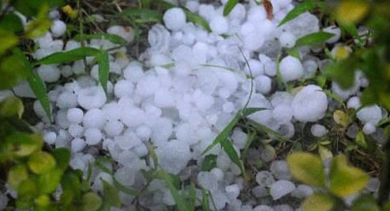

雹子

Slide 23
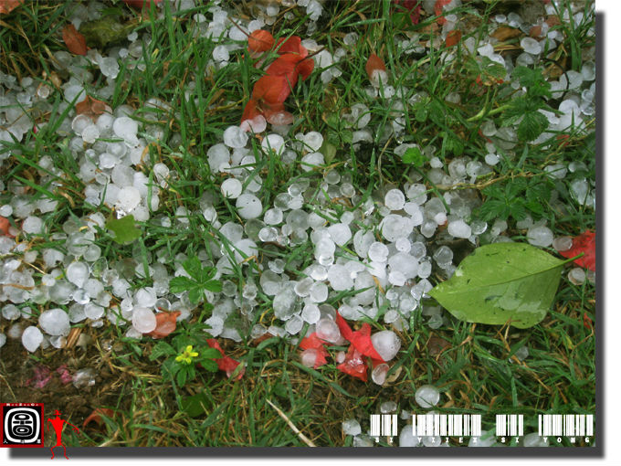

Slide 24


Slide 25

想一想：
我还会变成什么？（仿照句子说说）
（例）我会变成水珠落下来，人们就管我叫“雨”。
我会变成 ，人们就管我叫“ ”。

Slide 26
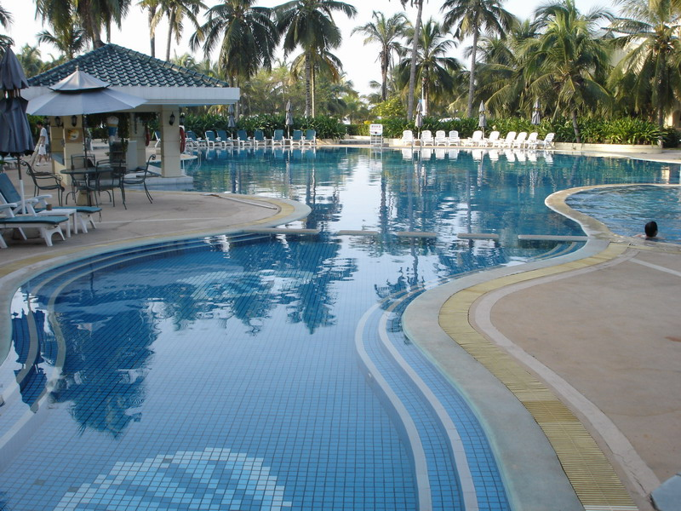
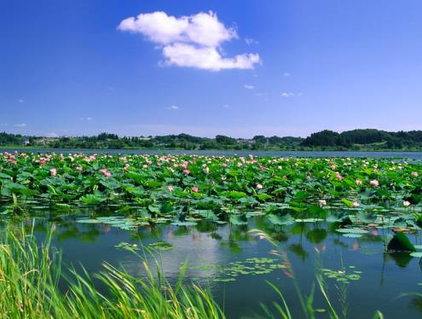
池子
睡觉

Slide 27
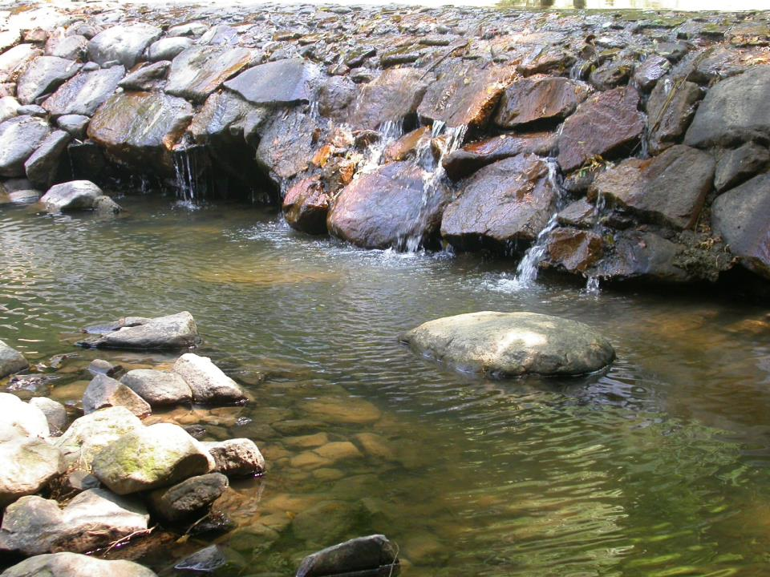
小溪
散步

Slide 28
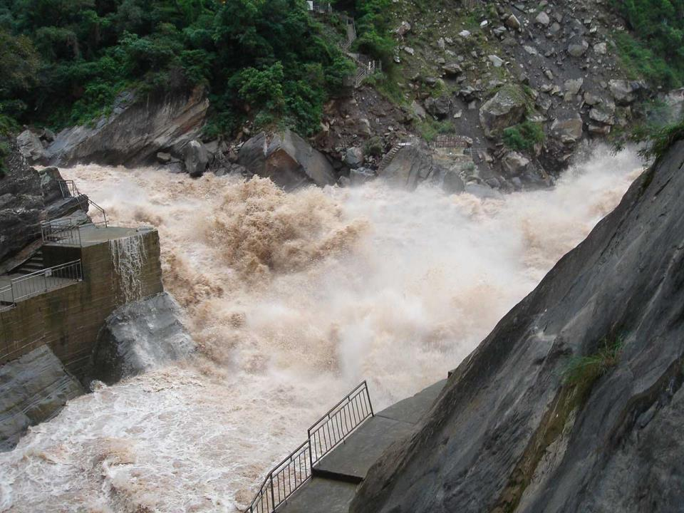
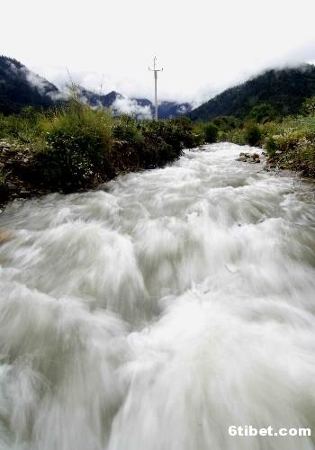
江河
奔跑

Slide 29
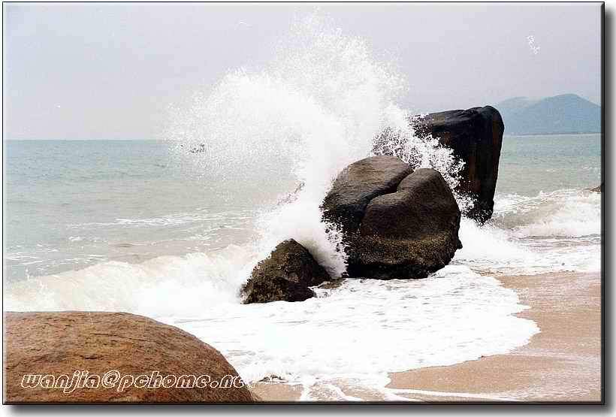
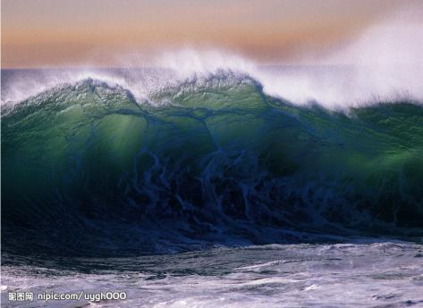
海洋
跳舞、唱歌

Slide 30

连连看
池子 奔跑
江河 睡觉
海洋 跳舞、唱歌
小溪 散步

Slide 31

说一说：
我还会在哪里干什么呢？
我在 里 。

Slide 32
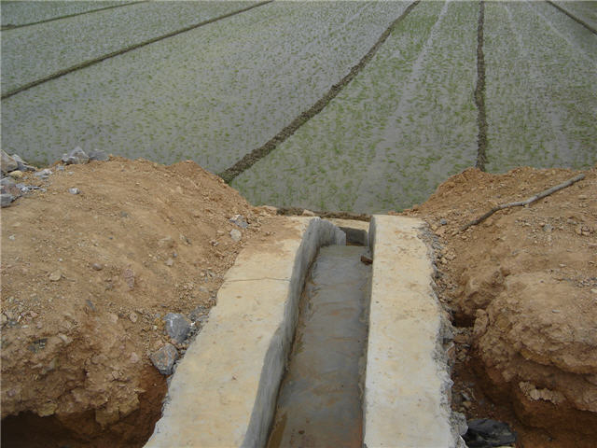
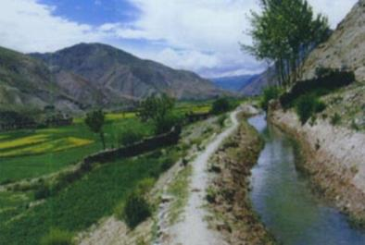
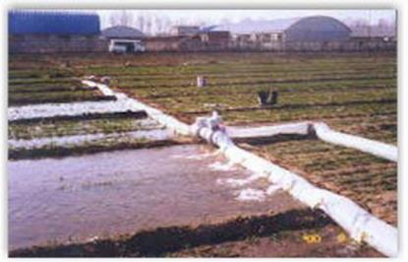
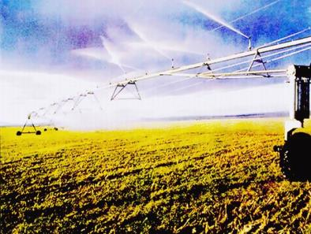
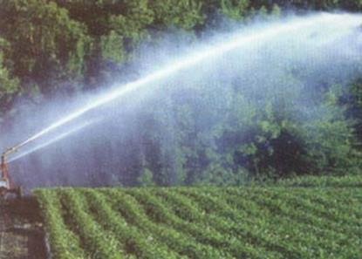
灌溉田地

Slide 33
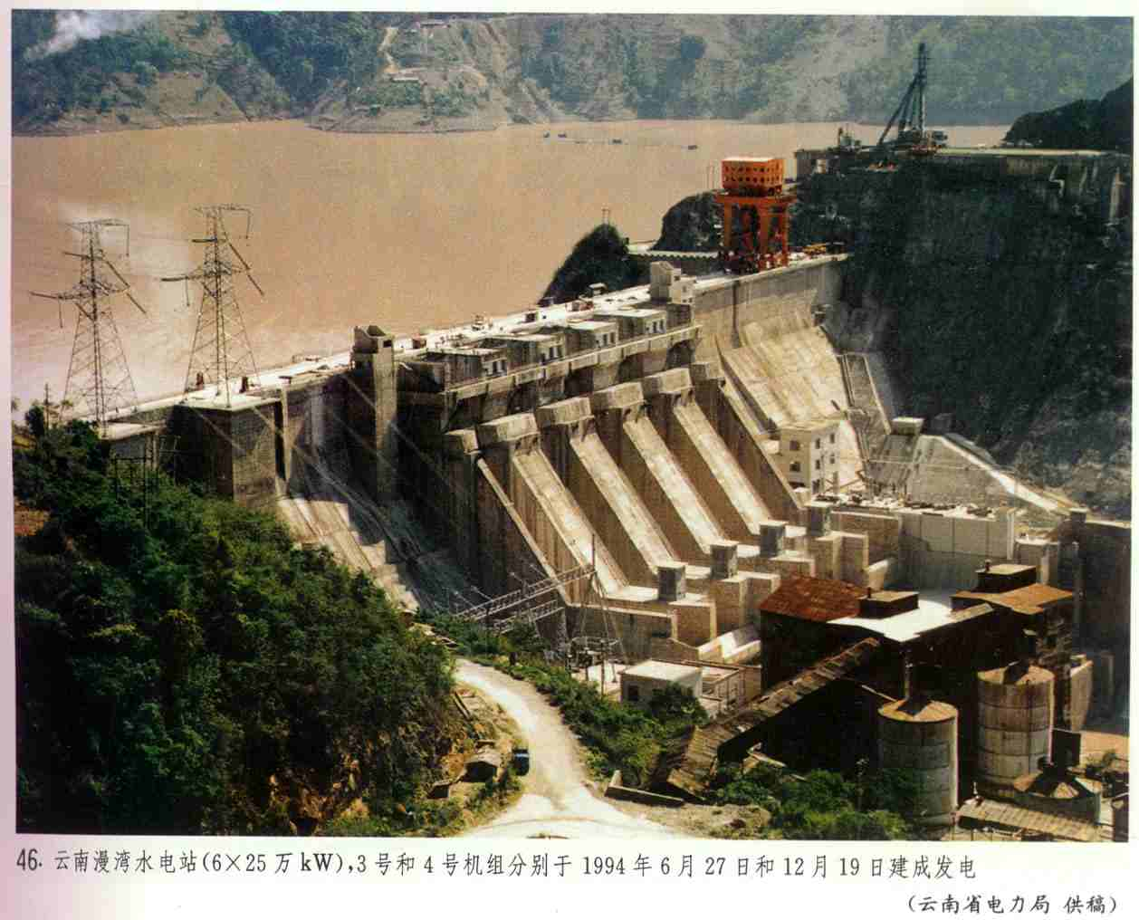
发动机器

Slide 34
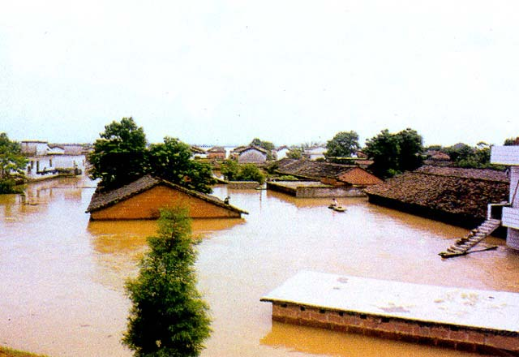
淹没庄稼，冲毁房屋

Slide 35
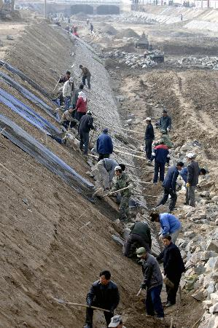
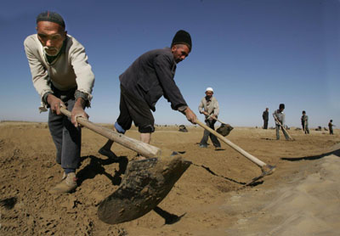
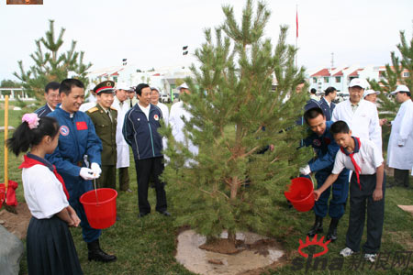
挖河渠
筑堤坝
种树

Slide 36

我还知道水能帮人们

Slide 37
读一读
有时候我很温和，有时候我很暴躁。
我做过许多好事，也做过许多坏事。
有时候我很温和，有时候我很暴躁。
我做过许多好事，也做过许多坏事。
说一说：从两个句中你发现了什么呢？
温和——暴躁
好——坏

Slide 38
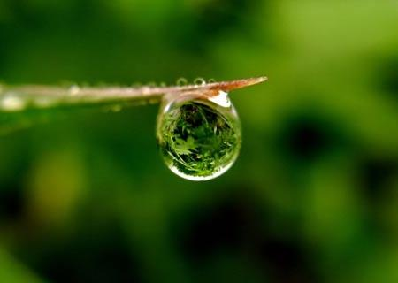
水是生命之源，请珍惜每一滴水！

